Slide 1
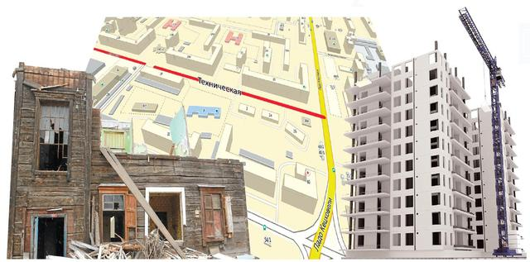
РАЗВИТИЕ ЗАСТРОЕННЫХ ТЕРРИТОРИИЙ В МУНИЦИПАЛЬНОМ ОБРАЗОВАНИИ ГОРОД ТУЛА

Slide 2
Развитие застроенных территорий – проект направленный на более эффективное использование городских территорий, занятых жильем несоответствующим существующим стандартам качества, путем его реконструкции или сноса с последующим возведением в соответствии с принятыми правилами землепользования и генеральным планом, а также создание или реконструкция необходимых объектов инфраструктуры в границах развиваемой территории.
Под развитием застроенных территорий следует понимать перечень действий:
принятие решении о развитии - ст.46.1 определяет основания, случаи, когда возможно принятие решения о развитии территории органом местного самоуправления;
проведение аукциона – ст.46.3 описывает процедуру торгов на право заключить договор о развитии застроенных территорий;
заключение договора – ст.46.2 регламентирует какие обязательства у сторон, заключивших договор о развитии застроенных территорий.
! Одной из отличительных черт института развития застроенной территорий является то, что предоставление участка под развитие осуществляется без проведения торгов в порядке, установленном Земельным кодексом Российской Федерации, однако торги проводятся на право заключить договор о развитии застроенных территорий, фактически это плата за право развивать эту землю, увеличивая ее эффективность от использования.

Slide 3
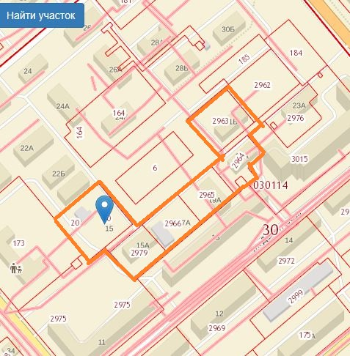
Развитие застроенной территории в границах улиц Кутузова-Дементьева
В границах данной территории могут подлежать развитию земельные участки под следующими аварийными домами:
№ п/п | Адрес | Кол-во отселяемых помещений | Площадь зем. участка | Примечание
1. | ул.Дементьева, д.15а | 12 | 1481 | Дом непригодный, необходимо признать аварийным
2. | ул.Дементьева, д.15б | 0 | 2800 | Дом снесен, участок в собственности МО
3. | ул.Дементьева, д.17а | 0 | 1595 | Дом снесен, участок в собственности МО
4. | ул.Дементьева, д.19а | 13 | 1536
5. | ул.Дементьева, д.21а | 12 | 1324 | Дом непригодный, необходимо признать аварийным
6. | ул.Дементьева, д.21б | 0 | 2080 | Распоряжение о сносе дома, участок в собственности МО
 | ИТОГО: | 37 | 10816
Ориентировочная площадь участка – 10816 кв.м
Ориентировочная стоимость расселения – 74 млн. руб.
Зона Ж-4 – максимальное количество этажей - 14

Slide 4
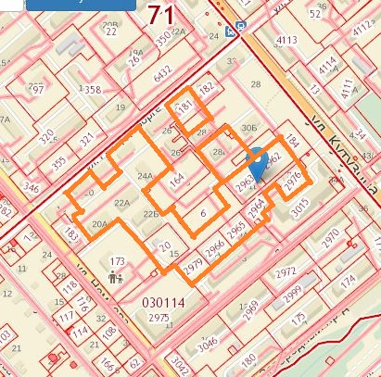
Развитие застроенной территории в границах улиц Кутузова-Дементьева
В границах данной территории могут подлежать развитию земельные участки под следующими аварийными домами:
№ п/п | Адрес | Кол-во отселяемых помещений | Примечание
1. | ул.Р.Зорге, д.20 | 13
2. | ул.Р.Зорге, д.20а | 15
3. | ул.Р.Зорге, д.22а | 16
4. | ул.Р.Зорге, д.22б | 10
5. | ул.Р.Зорге, д.24 | 15
6. | ул.Р.Зорге, д.24а | 14
7. | ул.Р.Зорге, д.28 | 12
8. | ул.Р.Зорге, д.28б | 15
9. | ул.Дементьева, д.15а | 12 | Дом непригодный, необходимо признать аварийным
10. | ул.Дементьева, д.15б | 0 | Дом снесен, участок в собственности МО
11. | ул.Дементьева, д.17а | 0 | Дом снесен, участок в собственности МО
12. | ул.Дементьева, д.19а | 13
13. | ул.Дементьева, д.21а | 12 | Дом непригодный, необходимо признать аварийным
14. | ул.Дементьева, д.21б | 0 | Распоряжение о сносе дома, участок в собственности МО
 | ИТОГО: | 184
Ориентировочная площадь участка – 38 250 кв.м
Ориентировочная стоимость расселения – 370 млн. руб.
Зона Ж-4 – максимальное количество этажей - 14

Slide 5
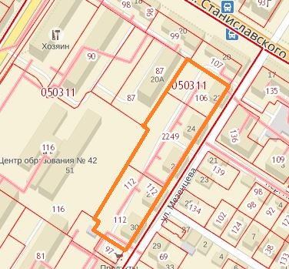
Развитие застроенной территории в границах улиц Мезенцева – Станиславского
В границах данной территории могут подлежать развитию земельные участки под следующими аварийными домами:
№ п/п | Адрес | Кол-во отселяемых помещений | Площадь зем. участка | Примечание
1. | ул. Мезенцева, д.22 | 0 | 1627 | Дом снесен, участок в собственности МО
2. | ул. Мезенцева, д.24 | 17 | 3243
3. | ул. Мезенцева, д.26 | 23
4. | ул. Мезенцева, д.22 | 15 | 2603
5. | ул. Мезенцева, д.30 | 15
 | ИТОГО: | 70 | 7473
Ориентировочная площадь участка – 7473 кв.м
Ориентировочная стоимость расселения – 73 млн. руб.
Зона Ж-3 – максимальное количество этажей - 9

Slide 6
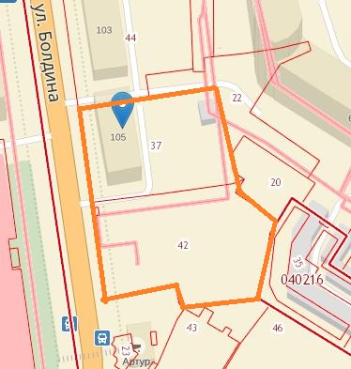
Развитие застроенной территории в границах улиц Болдина - Мира
В границах данной территории могут подлежать развитию земельные участки под следующими аварийными домами:
№ п/п | Адрес | Кол-во отселяемых помещений | Площадь зем. участка | Примечание
1. | ул. Болдина, д.101 | 14 | 1917 | Дом признан непригодным, необходимо признать аварийным
2. | ул. Болдина, д.103 | 0 | 2417 | Дом снесен, участок в собственности МО
 | ИТОГО: | 14 | 4334
Ориентировочная площадь участка – 4334 кв.м
Ориентировочная стоимость расселения – 27 млн. руб.
Зона Ж-4 – максимальное количество этажей - 14

Slide 7
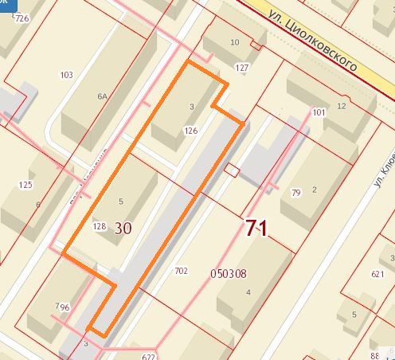
Развитие застроенной территории в границах улицы Циолковского – пер. Шевченко
В границах данной территории могут подлежать развитию земельные участки под следующими аварийными домами:
№ п/п | Адрес | Кол-во отселяемых помещений | Площадь зем. участка | Примечание
1. | ул.Циолковского/пер. Шевченко, д.10/3 лит.Б | 21 | 1569
2. | ул.Циолковского/пер. Шевченко, д.10/5 лит.В | 21 | 2039
 | ИТОГО: | 42 | 3608
Ориентировочная площадь участка – 3608 кв.м
Ориентировочная стоимость расселения – 45 млн. руб.
Зона Ж-2 – максимальное количество этажей - 4

Slide 8
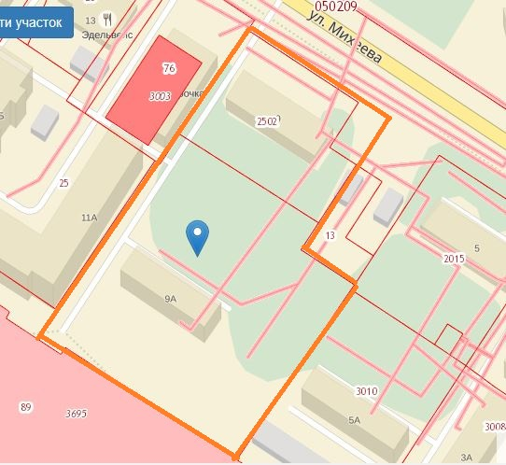
Развитие застроенной территории в границах улиц Михеева – Перекопская
В границах данной территории могут подлежать развитию земельные участки под следующими аварийными домами:
№ п/п | Адрес | Кол-во отселяемых помещений | Площадь зем. участка | Примечание
1. | ул.Михеева, д.9 | 14 | 2616
2. | ул.Михеева, д.9а | 14 | 4000
 | ИТОГО: | 28 | 6616
Ориентировочная площадь участка – 6616 кв.м
Ориентировочная стоимость расселения – 59 млн. руб.
Зона Ж-5 – максимальное количество этажей - 24

Slide 9
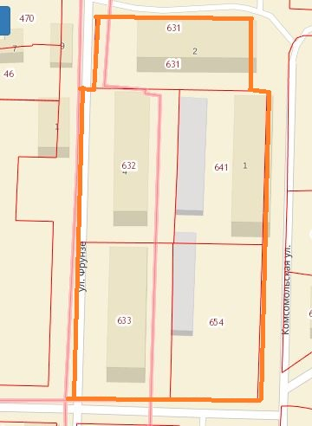
Развитие застроенной территории в границах улиц Фрунзе – Комсомольская пос. Скуратовский
В границах данной территории могут подлежать развитию земельные участки под следующими аварийными домами:
№ п/п | Адрес | Кол-во отселяемых помещений | Площадь зем. участка | Примечание
1. | пос. Победа, ул. Фрунзе, д.2 | 0 | 1861 | Дом снесен, участок в собственности МО
2. | пос. Победа, ул. Фрунзе, д.4 | 0 | 2438 | Дом снесен, участок в собственности МО
3. | пос. Победа, ул. Фрунзе, д.6 | 0 | 2451 | Дом снесен, участок в собственности МО
4. | пос. Победа, ул.Комсомольский, д.1 | 15 | 2208
5. | пос. Победа, ул.Комсомольский, д.3 | 0 | 2265 | Распоряжение о сносе, участок в собственности МО
 | ИТОГО: | 15 | 11223
Ориентировочная площадь участка – 11223 кв.м
Ориентировочная стоимость расселения – 25 млн. руб.
Зона Ж-2 – максимальное количество этажей - 4

Slide 10
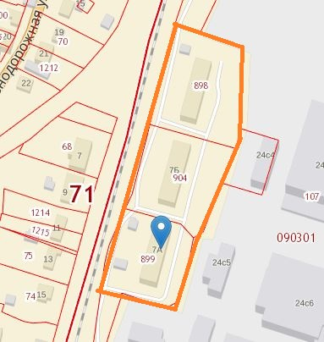
Развитие застроенной территории в границах улиц Транспортная – Автомобилистов пос. Скуратовский
В границах данной территории могут подлежать развитию земельные участки под следующими аварийными домами:
№ п/п | Адрес | Кол-во отселяемых помещений | Площадь зем. участка | Примечание
1. | пос. Южный, ул. Транспортная, д.5 | 18 | 5644
2. | пос. Южный, ул. Транспортная, д.6 | 15 | 5116
3. | пос. Южный, ул. Транспортная, д.7 | 15 | 4461
 | ИТОГО: | 48 | 15 221
Ориентировочная площадь участка – 15 221 кв.м
Ориентировочная стоимость расселения – 45 млн. руб.
Зона Ж-2 – максимальное количество этажей - 4

Slide 11
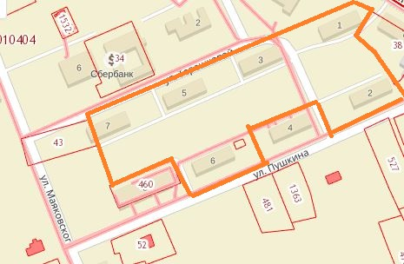
Развитие застроенной территории в границах улиц Пушкина – Терешковой пос. Ленинский
В границах данной территории могут подлежать развитию земельные участки под следующими аварийными домами:
№ п/п | Адрес | Кол-во отселяемых помещений | Площадь зем. участка | Примечание
1. | пос. Ленинский, ул.Терешковой, д.1 | 8 | 17 300 | Дом признан непригодным, необходимо признать аварийным
2. | пос. Ленинский, ул.Терешковой, д.3 | 0 |  | Дом отселен, готовятся документы на снос
3. | пос. Ленинский, ул.Терешковой, д.5 | 10 |  | Дома признаны непригодными, необходимо признать аварийными
4. | пос. Ленинский, ул.Терешковой, д.7 | 7
5. | пос. Ленинский, ул.Пушкина, д.2 | 12
6. | пос. Ленинский, ул.Пушкина, д.6 | 5
 | ИТОГО: | 43 | 17 300
Ориентировочная площадь участка – 17 300 кв.м
Ориентировочная стоимость расселения – 74 млн. руб.
Зона Ж-2 – максимальное количество этажей - 4

Slide 12
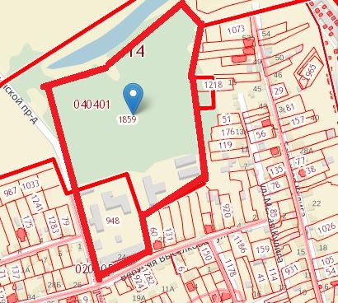
Развитие застроенной территории бывшей воинской части по 2-му Клинскому проезду
В границах данной территории могут подлежать развитию следующие земельные участки:
№ п/п | Адрес | Кол-во отселяемых помещений | Площадь зем. участка | Примечание
1. | Проезд 2-й Клинской, в/г №69а | 0 | 58 347 | Дом признан непригодным, необходимо признать аварийным
2. | Проезд 2-й Клинской | 0 | 13 266 | Дом отселен, готовятся документы на снос
 | ИТОГО: | 0 | 71 613
Ориентировочная площадь участка – 71 613 кв.м
Ориентировочная стоимость – 55 млн. руб.
Возможно установить зону Ж-2 – максимальное количество этажей - 4

Slide 13
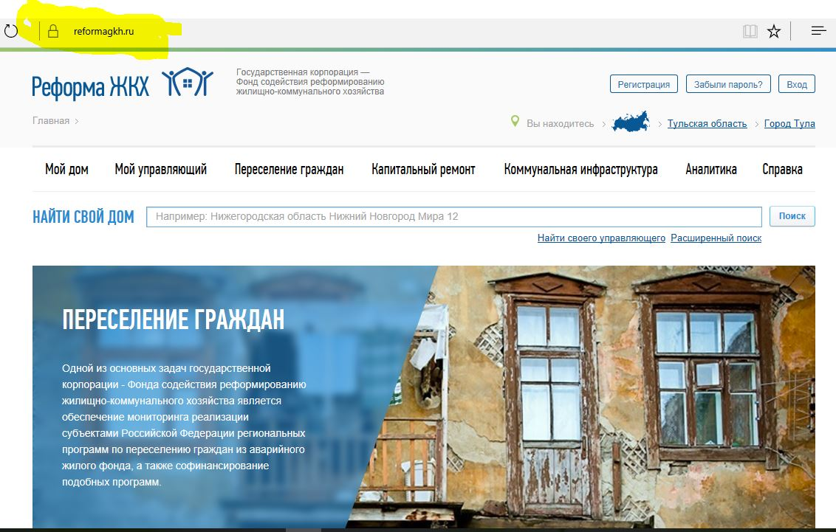
Информация о других домах, признанных аварийными, содержится на сайте ГК Фонд содействия реформированию ЖКХ – reformagkh.ru

